Slide 1
איכות הסביבה תמונות מהן מספרות?
אילת כ"ץ
פדגוגיה /היל"ה/החברה למתנ"סים

Slide 2
משימה מספר 1
התבונן בשקופיות 3-4-5
הסבר במילים שלך את אחד הציטוטים הרשומים בשקפים.
האם אתה מסכים לנאמר בציטוט?
ציין דבר אחד שביכולתך לעשות לשיפור המצב באיכות הסביבה.

Slide 6
קריקטורות/איורים
התבונן בשקופיות 7-8-9-10
בחר אחת מהקריקטורות, והסבר מה היא מתארת.
מה עצוב בקריקטורה?
רשום מי אחראי למצב המתואר?
כתוב דבר אחד שניתן לעשות לשיפור המצב

Slide 11
תמונות המציגות זיהום סביבתי
התבונן בשקופיות 12-20
מה אתה מרגיש כאשר אתה מתבונן בשקפים אלה?
בחר אחד מהשקפים שהכי "מדבר" אליך
הסבר את בחירתך.
הסבר גורם אחד למצב המוצג בשקף.
הצג פתרון אחד למצב המוצג בשקף.
מה הקשר בין הזיהומים הסביבתיים לבריאות שלנו?

Slide 12
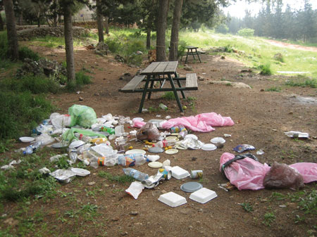

Slide 14
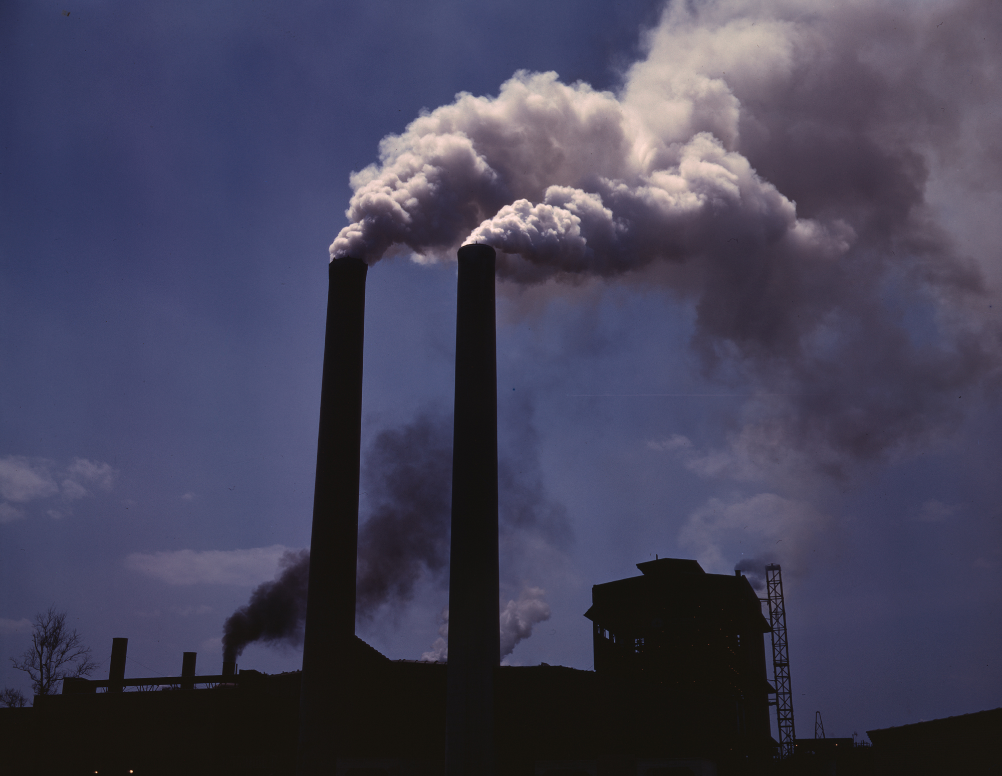

Slide 15
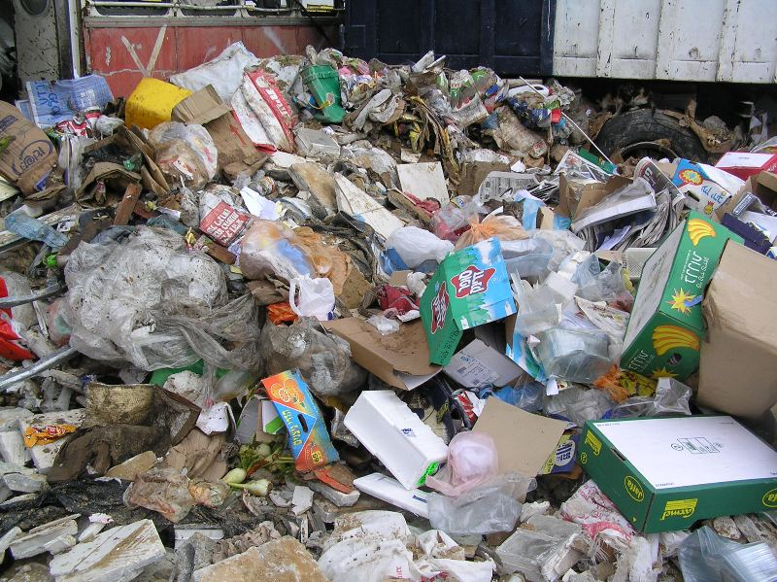

Slide 16
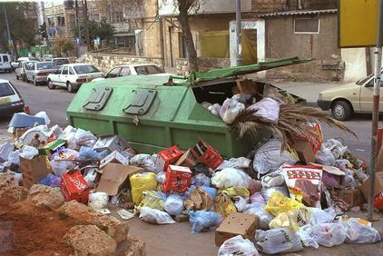

Slide 17
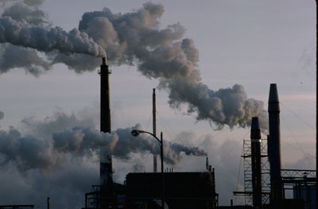

Slide 18
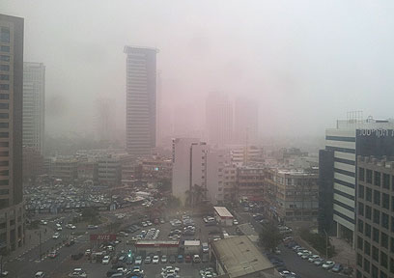
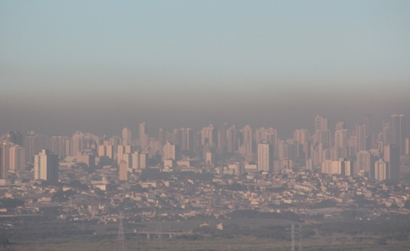

Slide 19
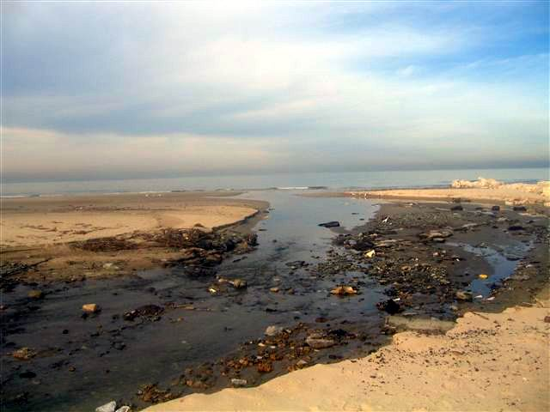

Slide 20
הכדור בידיים שלנו
התבונן בשקופיות 21-24
בחר שקף ה"מדבר" אליך.
הסבר את בחירתך.
שים לב לפרופורציות בין הידיים לבין כדור הארץ כיצד זה מחזק את הביטוי " הכדור בידיים שלנו".

Slide 21
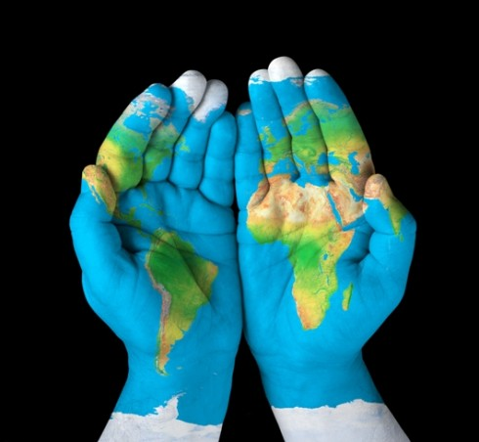

Slide 22
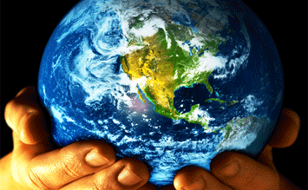

Slide 25
רצית לשמור על איכות הסביבה ולא ידעת איך....
מה תוכל לעשות היום, לאחר שלמדת מעט על הנושא?
תאר דבר אחד שתוכל לעשות/לקדם ביחידה/בבית למען איכות הסביבה.

